Slide 1
TOP-7.1.1-16-2016-00016 „KÖZÖS TÖBBSZÖRÖS” A Barcsi közösségfejlesztési stratégia megvalósításának főbb szabályai
BARCS VÁROS ÖNKORMÁNYZATA

Slide 2
A közösségi szinten irányított helyi fejlesztési módszer (CLLD) folyamata
HACS megalakítása és működtetése
Megalakul az akciócsoport a helyi gazdasági, a civil és a közszféra kiegyensúlyozott részvételével.
HKFS kidolgozása és megvalósítása
A HACS egy Helyi Közösségi Fejlesztési Stratégia keretében meghatározza az adott terület fejlesztési céljait és a finanszírozási kereteket.
Helyi felhívások
A HACS a stratégiához illeszkedő helyi felhívásokat jelentet meg, amelyekre helyi szervezetek nyújthatnak be támogatási kérelmet saját fejlesztési elképzeléseikkel.
Helyi beavatkozások
A HACS kiválasztja azokat a beavatkozásokat, amelyeket a legalkalmasabbnak tart a HKFS céljainak elérésére. A nyertes helyi szereplők megvalósítják azokat.

Slide 3
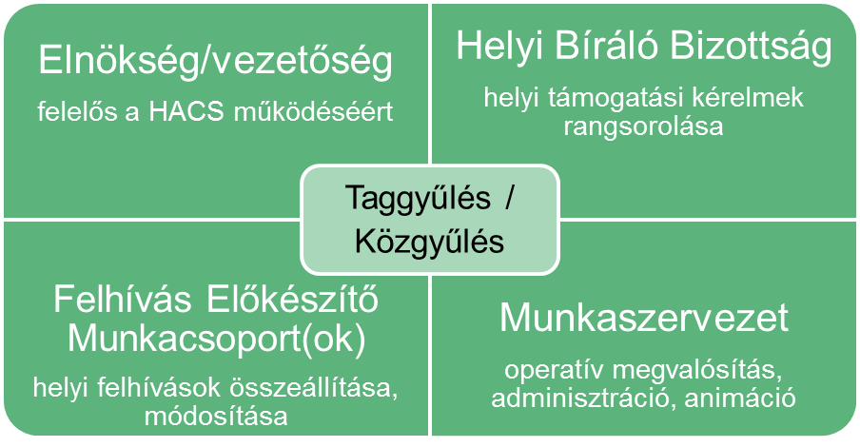
A TOP CLLD szervezeti egységei

Slide 4
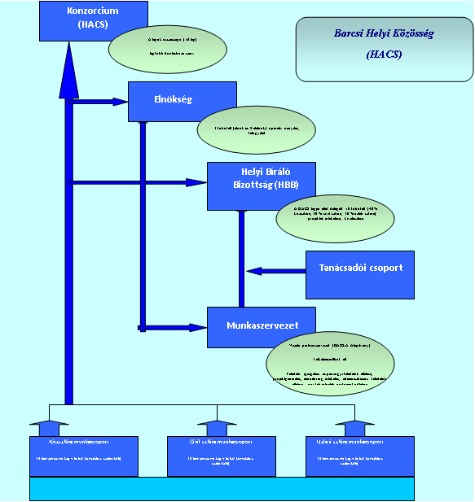

Slide 5
A helyi felhívások elkészítése
Az első felhívást a HKFS elfogadását követő 6 hónapon belül szabályossági vizsgálatra be kell nyújtani
IH szabályossági vizsgálat (30 nap):
Helyi felhívásonként legalább egy FEMCS ülést szükséges tartani

Slide 6
A helyi támogatási kérelemkezelés folyamata I.
Projektgenerálás, animáció, kérdések megválaszolása, ügyfélszolgálat működtetése – HACS MSZ;
A helyi támogatási kérelmek benyújtása, érkeztetése – helyi kedvezményezett, HACS MSZ
A helyi támogatási kérelmek nem hiány pótoltatható jogosultsági feltételeknek való megfelelés ellenőrzése – HACS MSZ;
Elutasítás, vagy a helyi támogatási kérelmek hiánypótoltatható jogosultsági feltételeknek való megfelelés ellenőrzése – HACS MSZ;
Hiánypótlás kiküldése – HACS MSZ
A helyi támogatási kérelmek tartalmi értékelése – HACS MSZ
Tisztázó kérdések – HACS MSZ

Slide 7
A helyi támogatási kérelemkezelés folyamata II.
Értékelési lap elkészítése, a HBB elé terjesztése (felterjesztési lista) – HACS MSZ;
HBB döntés ( lista készítés)
A jegyzőkönyv (a HBB elutasító döntése és támogató javaslatai) ellenjegyzése – HACS vezetője;
A támogatás igénylő értesítése a HBB döntéséről, támogatásra javasoltak felszólítása a TK feltöltésére – HACS MSZ;
A HBB jegyzőkönyv benyújtása az IH-hoz a HACS vezetőjének ellenjegyzését követő 30 napon belül - HACS MSZ
A teljes támogatási kérelem rögzítése az egységes informatikai rendszerben – helyi kedvezményezett
Végső ellenőrzés, hiánypótlás, TSZ - IH

Slide 8
Köszönöm megtisztelő figyelmüket!
Árvai Erika

